Slide 1
Broadband
Competence
Office
Česká republika
Co je BCO?
Obce
Kraje
MPO
ČTÚ
Operátoři
BCO
Osvěta BCO
Zdeněk Dvořák, Tomáš Novák, Vladimír Matoušek – územní specialisté BCO

Slide 2



  Kdo je BCO?
BCO ČR je společný projekt EU a MPO zaměřený na podporu rozvoje vysokorychlostního internetu.
Klíčem úspěšné činnosti BCO je „Nestrannost na všech aktérech komunikace“, aby mohlo být podporou pro všechny aktéry zapojené do procesu výstavby vysokorychlostních sítí.
Obce
Kraje
MPO
ČTÚ
Operátoři
BCO

Slide 3
  Hlavním cíle BCO ČR?
Zajistit bezplatné odborné kapacity pro zvýšení povědomí o důležitosti vysokorychlostních sítí, zajištění odborné podpory pro jednání mezi operátory a samosprávami včetně mediace mezi aktéry.
Jak?
organizování školení pro zástupců státní správy, samospráv, projektantů, operátorů a dalších odborných skupin,
spolupráce při implementaci podpory do strategií výstavby a využívání sítí EK do strategických a územně plánovacích dokumentů,
mediační služby pro navázání spolupráce mezi operátory a obcemi s využitím expertní služby specialistů,
tvorbu znalostní báze pro samosprávu, státní správu a operátory,
přenos informací z regionů směrem ke státní správě,
aktivní spolupráci s ostatními kancelářemi BCO v EU pro přenos znalostí mezi státy EU.

Slide 4
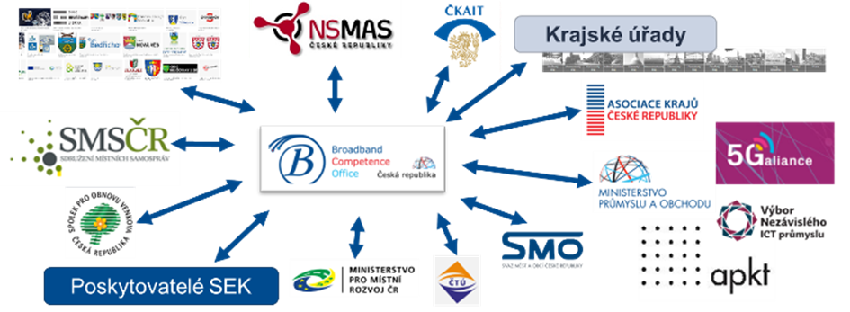

  BCO v období 2020–2025
Broadband Competence Office Česká republika
vznik na konceptu EK na podporu dosažení cílů EU Digital Agenda v souladu s cíli ČR
navázána komplexní spolupráce
proškoleno 4 000 obcí+
řešeno 220+ přímých požadavků, 700+ problémů samospráv a soukromého sektoru
uspořádáno 70+ seminářů, workshopů a kulatých stolů
30+ webinářů
účast v rámci 150+ odborných konferencí
zpracovány vlastní informační materiály
+ další aktivity (mapainternetu.cz, Fotím stavbu, kalkulačka věcný břemen...).

Slide 5





BCO ČR a 5G
konzultace
školení
webináře
mapové podklady
mediace
Jak analyzovat pokrytí 5G sítěmi
síť/ technologie / pásma / zařízení?
Jaké je pokrytí sítěmi 5G / dotace – jak na mapy s ČTÚ?
Spolupráce při řešení pokrytí
ČTU <> Obec <> Operátor?
Podpora dotačních projektů na podporu pokrytí sítěmi 5G bílá místa.
Osvěta a technická pomoc při projektech 5G Smart?
Podpora dotačních projektů na podporu pokrytí sítěmi 5G – koridory/vlaky.
Podpora při osvětě legislativy a
procesů výstavby 5G/VHCN?
Podpora komerční výstavby při problémech pokrytí bílých míst s 5G.
Státní správa / samospráva / podniky
Mobilní operátoři / Towers company
Notes:
Generováno Copilotem
Na tomto snímku se zaměřujeme na klíčové aspekty pokrytí 5G sítí v České republice a roli BCO. Je důležité si uvědomit, že pokrytí 5G je zásadní pro rozvoj digitální infrastruktury a podporu inovací. Diskutujeme o různých dotačních projektech, které mají za cíl zlepšit pokrytí v oblastech, kde je to nedostatečné, jako jsou bílá místa. Spolupráce mezi ČTÚ, obcemi a operátory je klíčová pro efektivní řešení těchto problémů. Zmiňujeme také důležitost osvěty a technické pomoci, aby se zajistilo, že všechny zúčastněné strany mají potřebné informace a podporu pro úspěšné projekty 5G. V neposlední řadě se dotýkáme i školení a konzultací, které mohou pomoci zlepšit znalosti a dovednosti v oblasti 5G technologií.

Slide 6













Sami to nezvládneme
Krajské úřady
Poskytovatelé SEK

Slide 7
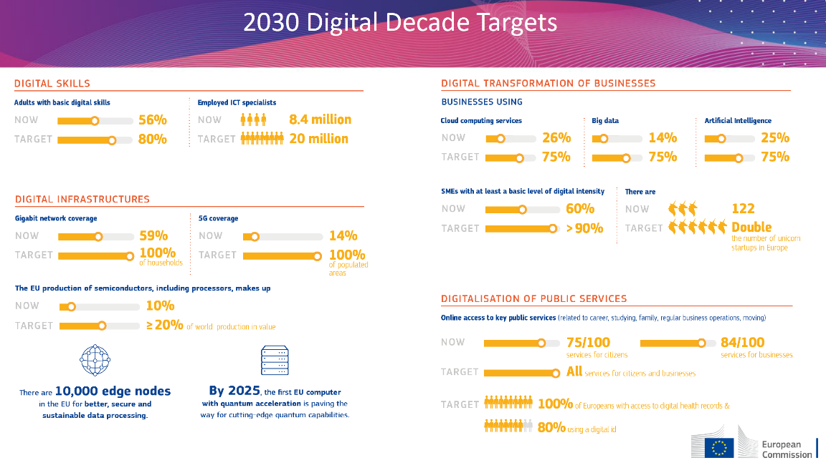


  Proč BCO v období 2024–2029
plnění cílů ČR strategie „Digitální Česko“,
plnění úkolů „Common union TOOLBOX for connectivity“,
plnění úkolů „Guidelines on State aid for broadband networks“,
podpora plnění pokynů v rámci „Směrnice o gigabitové infrastruktuře (GIA)“,
plnění cílů „Cíle digitální dekády pro rok 2030“,
plnění cílů „Digitálního kompasu 2030“,
součást implementace 39 best practices ČR dle EU
strategie Commission Recommendation (EU) 2020/1307.

Slide 8
Děkujeme za pozornost
Důležité odkazy: https://www.bconetwork.cz https://www.verejnakonzultace.cz https://www.mapainternetu.cz/ - >https://apps.bconetwork.cz/MAPA/mapa_GSD2023.html https://www.fotimstavbu.cz/ https://apps.bconetwork.cz/vecnabremena/ https://www.bcocz.cz o GIA
Broadband Competence Office Česká republika
Na Františku 32, Praha 1, PSČ 110 15

